Slide 1
Урок по теме «Многочлены» в 7 классе

Slide 2
Устно
а) 5ав² + 7 б) 1,5а ∙ 0,6в в) ( 2ав )² – 1 г) 3в + с д) 7ху е) 6,7 – к
Среди выражений выбрать многочлены
Назовите под какими буквами записаны многочлены стандартного вида
Назовите степень каждого многочлена
а) 5ав² + 7
в) ( 2ав )² – 1
г) 3в + с
е) 6,7 – к
3
4
1
1

Slide 3
Многочлены. Сложение многочленов.
Представьте многочлен в стандартном виде
13а – 5в – 3в
3а³в² – 5а² – 8в²а³
6ав – 2в² – 6ва +5а² + 0,6в²
2а²в – 5ав² + 3а²в – 8в²а
-4ава – 2а²в²
5а²∙ 0,2а²в³ + 2а⁴в³ - ав
13а – 8в
-5а² – 5в²а³
-1,4в² + 5а²
5а²в – 13в²а
-4а²в – 2а²в²
3а⁴в³ - ав

Slide 4
Расположите многочлены по степеням в порядке : 4, 3, 5, 7, 7, 2, 1.
А
с
-4а²в – 2а²в²
13а – 8ав
х
и
5а²в – 13в²а
-5а² – 5в²а³
и
-5а² – 5в²а³
Е
-1,4в² + 5а²
л
х
3а⁴в³ - ав
5а²в – 13в²а
л
А
3а⁴в³ - ав
-4а²в – 2а²в²
Е
л
3а⁴в³ - ав
-1,4в² + 5а²
с
13а – 8ав
Какое крылатое выражение связано с именем этого героя?

Slide 5
Символически изображает голову, а туловище
туловище
Бык человек
+
Лев коза
+
Человек конь
+
Человек лев птица
+ +
3х²у – 2ху²
7ху² – 5х²у
5ху² - 2х²у
7х²у² - 8х²у
6х²у -2х²у²
5х²у² - 2х²у
3х²у – 2ху²
х²у² – 3х²у - ху²
х²у² - 3ху²
3х²у – 2ху²
2ху² –6х²у²
7х²у² - 8х²у
х²у² - 5х²у

Slide 6
Ответ Название мифического персонажа
х²у² - 3ху²
кентавр
5ху² - 2х²у
минотавр
х²у² - 5х²у
сфинкс
5х²у² - 2х²у
химера
х²у² - 3х²у
шеду

Slide 7
Запишите в клетки каждого квадрата такие выражения, чтобы их сумма в каждом столбце, каждой строке и каждой диагонали была равна «магическому» выражению.
3а
3а
0
 | а - в | в
 | а
-х - у | 2х - у
3у
2а
2у - х
в - а
3а -в
0
– 3у
2а -в
а +в
0
х – 2у
х + у
у - 2х

Slide 8
Решите уравнение
( 23 + 3х) + (8х – 41) = 15
23 + 3х + 8х – 41 = 15
23 + 3х + 8х – 41 = 15
11х = 15 -23 + 41
11х = 33
х = 33 : 11
х = 3

Slide 9
ПРИЛОЖЕНИЕ
ИСТОРИЧЕСКАЯ СПРАВКА

Slide 10
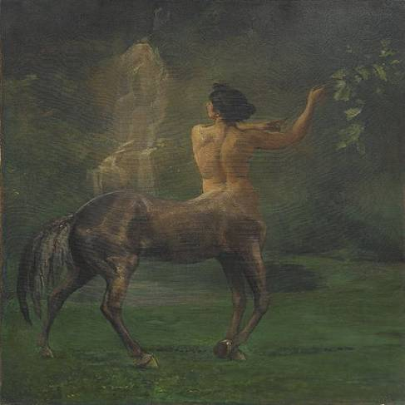
Кентавры
в греческой мифологии дикие смертные существа с головой человека и туловищем на теле лошади, обитатели гор и лесных чащ, сопровождают Диониса и отличаются буйным нравом и невоздержанностью. Предположительно, кентавры первоначально были воплощением горных рек и бурных потоков.

Slide 11
Минотавр Ужасный получеловек полубык

Slide 12
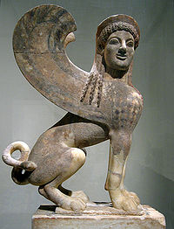
Сфинкс
мифическое чудовище, существо с головой женщины, лапами и телом льва, крыльями орла и хвостом быка.

Slide 13
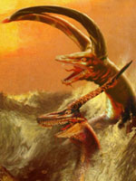
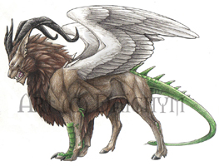
Химера
У нее голова и шея льва, туловище козы и хвост дракона; по другим версиям это существо с тремя головами: льва, козы и змея, - каждая из которых изрыгает пламя, и туловищем, спереди - львиным, в середине - козьим, сзади - змеиным. Химера - олицетворение огнедышащего вулкана

Slide 14
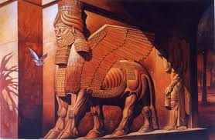
Шеду
Шеду, в шумеро-аккадской мифологии образ демона, доброго духа-хранителя каждого человека. В искусствоведении считается, что фигуры крылатых быков, охраняющих входы во дворцах ассирийских царей, являют собой образы шеду. Иногда изображается с пятью ногами, что создает иллюзию движения.

